Slide 1
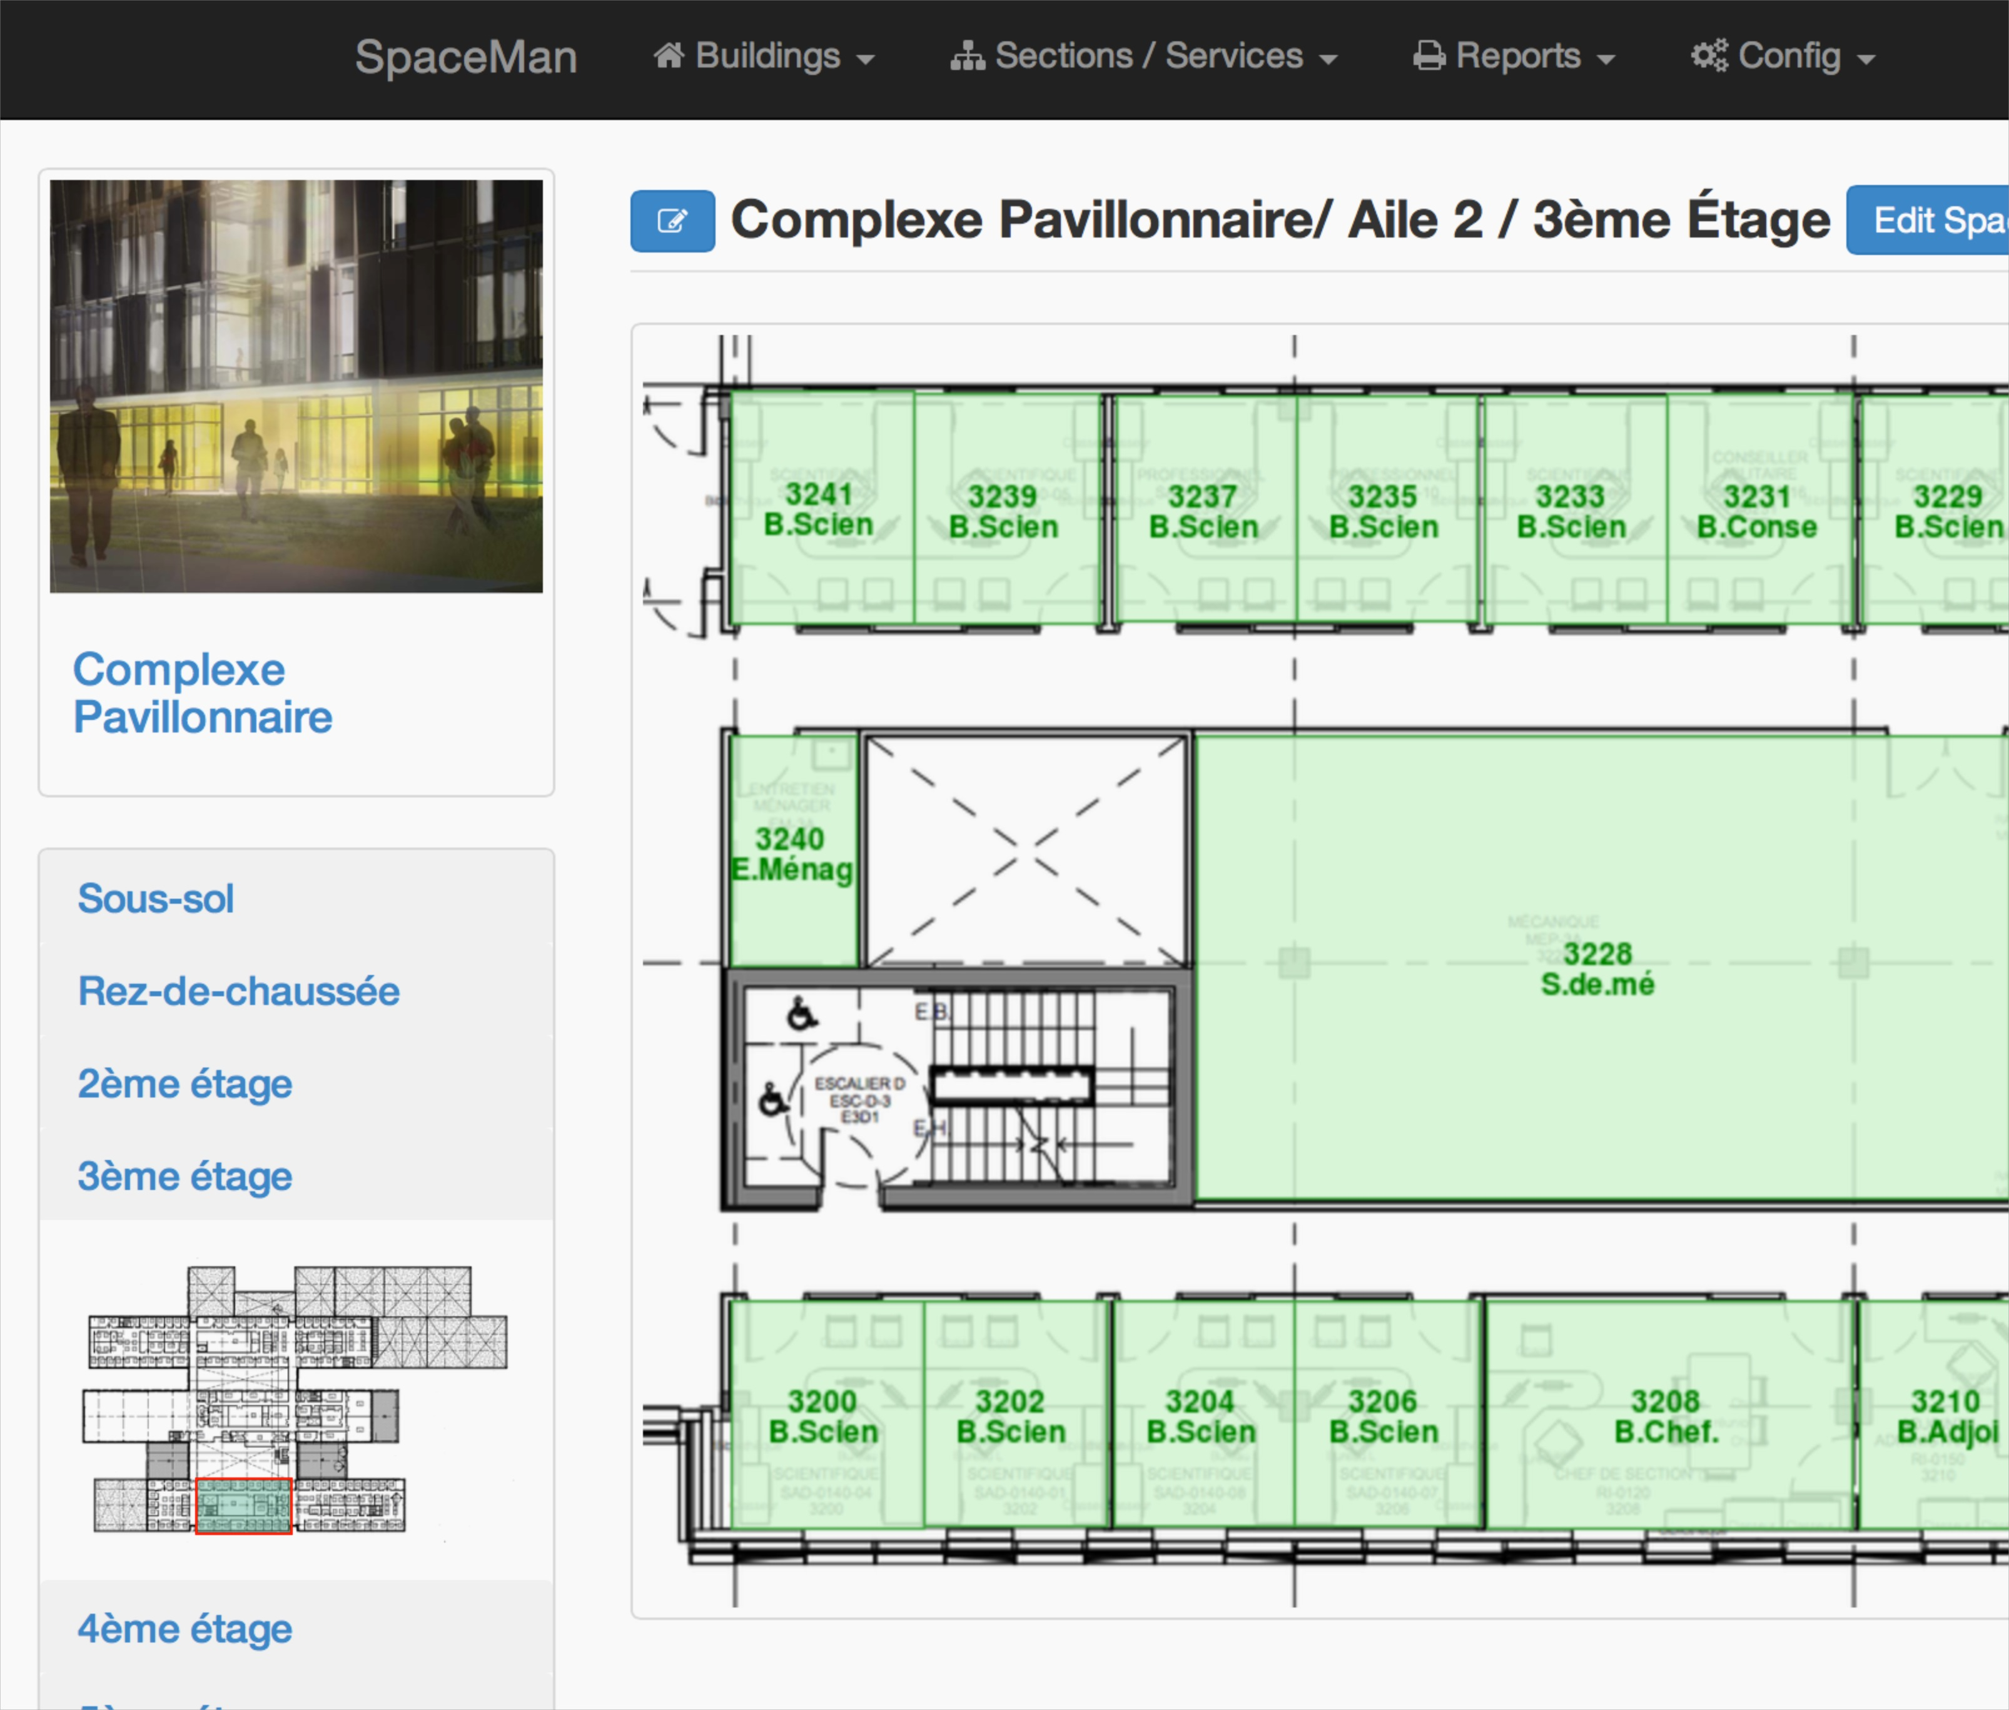
SpaceMan Building Space Management System Gestion des espaces de travail
Concepts

Slide 2
C’est quoi?
Outil web permettant la gestion des édifices du point de vue de leur utilisation par le personnel:
Planification de l’usage des espaces de travail
Attribution des espaces aux employés, projets ou tout autre besoin identifiable
Identification des besoins d’acquisitions en équipement
Identification des besoins de déplacements d’équipement

Slide 3
Caractéristiques de base
Accessible via le fureteur Web
IE 9, Firefox, Chrome, Safari
Base de données exploitable
Partage de la saisie de l’information entre les intervenants
Gestion des droits d’édition
Intégration avec les plans architecturaux
Accessible par tous

Slide 4
Concept de base
Espaces de travail
Équipements
Besoins utilisateurs
Base de données
Rapports
Attributions

Slide 5
Édifices - Taxonomie
Edifices (building)
Niveaux (level)
Ailes (wing)
Planchers (floor)
Espaces (space)

Slide 6
Equipements - Taxonomie
Groupes
Models
Types d’espaces
Items
Espaces
Attributions

Slide 7
Besoins utilisateurs - Taxonomie
Section / Service
Personnel
Besoins Projets, Autres
Équipements à déplacer

Slide 8
Démo

Slide 9
Processus de saisie de l’information Dépendances
Équipements
Attributions
Types d’espaces
Édifices
Sections / Services (Personnel et Besoins)

Slide 10
Processus de saisie de l’information Dépendances
Équipements
Attributions
Types d’espaces
I.E. / CDC
Sections
Édifices
I.E. / CDC
Moi?
Sections / Services (Personnel et Besoins)
Sections

Slide 11
Pour y accéder
Sur DRENET
Adresse: http://131.132.32.35:4577
Login: Paramètres d’accès à DRENET (nom d’utilisateur et mot de passe)
Accessible à tous: lecture seulement

